Slide 1
DIGITÁLIS JÓLÉT PROGRAM 2.0
Digitális Agrárakadémia, Állategészségügyi Modul
Az automatikus állategészségügyi monitoring rendszerek használata a szarvasmarhatartási gyakorlatban
Dr. Hejel Péter² – Dr. Könyves László¹
¹Állatorvostudományi Egyetem, Budapest, Állathigiéniai, Állomány-egészségtani Tanszék és Mobilklinika
²Milk Center Kft., Budapest

Slide 2
Bevezetés

Slide 3
Dinamikusan változó termelési környezet – új kihívások
Koncentráció (gazdaságok száma, állomány méret).
Generáció váltás a tulajdonosi és az operatív vezetők körében.
Az állományokban folyamatos és gyorsütemű a genetikai előrehaladás (újabb szelekciós módszerek), a magas termelési szint miatt az állat igényei változnak.
A munkaerőhiány rendkívüli méreteket ölt.
A szakképzés rendszere negatív átalakuláson ment keresztül, kevés a szakképzett állatgondozó, illetve hiány van a termelésirányító szakemberekből is.
A fogyasztók nem csak biztonságos, minőségi élelmiszert várnak el, de követelik a környezetkímélő és magas szintű állatjóllétet biztosító rendszerek használatát.
Az „agrárolló” tovább nyílik, illetve a nemzetközi verseny erősödik, ezért a gazdálkodás hatékonyságának növelése elengedhetetlen.

Slide 4
Az új igényeknek megfelelő tartástechnológiai rendszerek megjelenése, terjedése
A kötött tartási mód szinte eltűnt, illetve az intenzív rendszerekben a legeltetés visszaszorulóban van. A kötetlen, pihenőbokszos és mélyalmos szarvasmarhatartás jellemző.
A korábbi évek agrártámogatásának köszönhetően sok korszerű istálló és fejőház épült, korszerűbb gépek állnak a takarmányozás szolgálatában és sokat javult a trágyakezelés gyakorlata is.
Néhány éve jelentős előrelépés kezdődött az ágazat digitalizációjában.
A technológiai fejlesztéseknek köszönhetően – részben a rendkívül magas munkaerőhiány kompenzálására, részben a hatékonyság növelésére – megjelentek az ágazatban is a robotizált fejő- és etetési rendszerek.

Slide 5
Az automatikus állategészségügyi monitoring rendszerek használata a szarvasmarhatartási gyakorlatban
A szarvasmarhatartási technológiai fejlődése magával hozta az újszerű állatorvoslást kiszolgáló technikai megoldások megjelenését is.
A modern állatorvosi gyakorlatban a prevenció jelentősége felértékelődött. Ennek alapja az állományok egészségi állapotának folyamatos nyomon követése (monitoring).
A monitoring módszerek alapja a rendszeres és pontos adatgyűjtés, ami egy nagy időráfordítást igénylő folyamat.
A monitoring hatékonysága növelhető, emberi munkaidő ráfordítás mértéke pedig csökkenthető a digitalizáción alapuló rendszerek használatával.
A modern technikai megoldások használatára kiképzett szakemberekről gondoskodni kell, ez elsősorban a különböző szintű oktatási intézményeknek feladata.
A rendszerek fejlesztése iránti igény folyamatosan jelen van az ágazatban, ehhez a tudományos kutatások eredményei nélkülözhetetlenek

Slide 6
A robotizált tartástechnológiai rendszerek alapvető sajátosságai

Slide 7
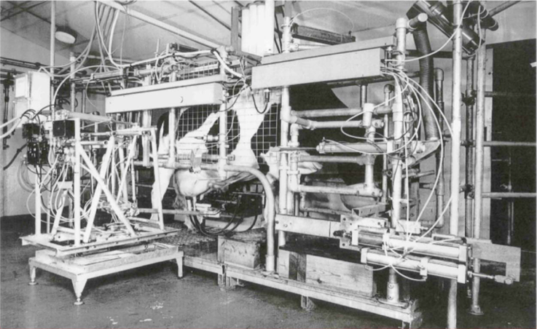
Az első fejőrobot prototípus 1981 – DeLaval (38 éve!)
A robotizált fejőberendezések
Az első fejőrobot üzemi telepítése 1992 – Hollandia (27 éve!)
J.A. Jacobs and J.M. Siegford: The impact of automatic milking systems on dairy cow management, behavior, health and welfare. J. Dairy Sci. 2012. 95.2227-2247.

Slide 8
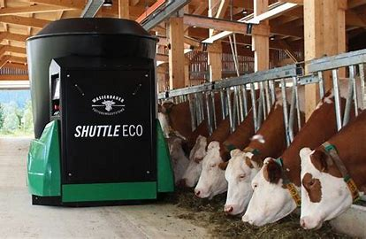
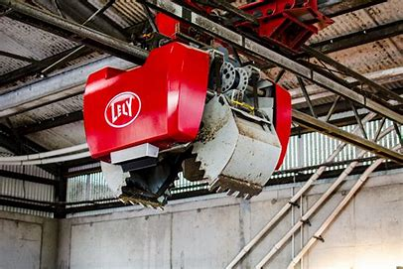
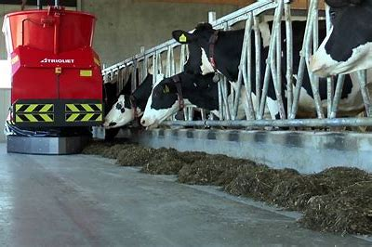
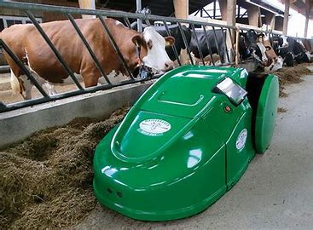
A robotizált tartástechnológiai rendszerek jelentősége
- Ma már nem csak fejőrobotokról beszélünk -
Megjelentek az takarmányozási rendszerek mellett az automatikus istállóhigiéniai berendezések is.
Az állatok komfortérzetét javítják az automatikus klíma- és levegőminőséget javító berendezések. Ezzel csökkenthető az állatokra nehezedő stressz, ami javítja az általános ellenállóképességüket.
http://www.lely.com
http://www.triolet.us
http://www.wassrbauer.com

Slide 9
A robotizált fejési rendszerek legfontosabb jellemzői
A korszerű, magas komfortfokozatú kötetlen istállókban elhelyezett tehenek napi időbeosztása nagyrészt az állat természetes igényeihez igazodik.
Alacsonyabb lehet az élőmunkaigény (kb. 30-40%)
Magasabb tejtermelés (9-12% a hagyományos napi kétszeri fejéshez képest)
Nincs ún. zsúfolótér (jelentős stressz a hagyományos rendszerekben)
Három különböző koncepciót használnak a gyakorlatban
Istállói fejőrobotok szabad tehénforgalmú rendszerben elhelyezve (GEA, Lely)
Istállói fejőrobotok irányított tehénforgalmú rendszerben elhelyezve (GEA, DeLaval)
Robotizált karusszel (jelenleg egy ilyen rendszer elérhető: GEA dairy ProQ)
Tranel, L. (2013). Is Robotic Milking a Good Deal? A Hoard’s Dairyman Webinar. Hoard’s Dairyman.
https://www.youtube.com/watch?v=n6oIsDxL6qY
Melin, M. – Svennersten-Sjaunja, K. – Wiktorson, H.: (2005). Feeding patterns and performance of cows in controlled cow traffic in automatic milking systems. J.
Dairy Sci., 88. 3913–3922.

Slide 10
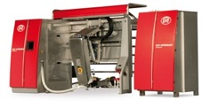
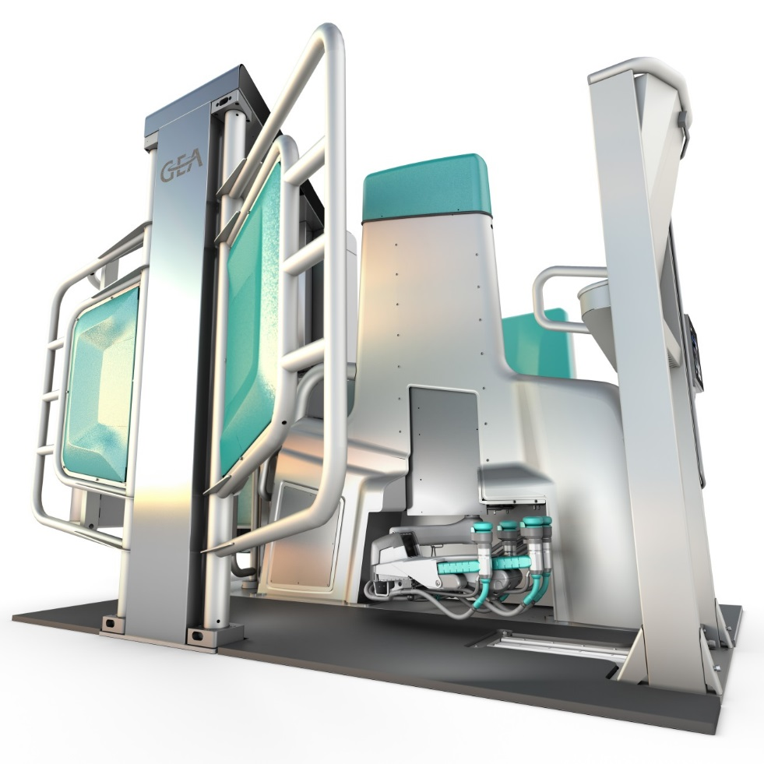
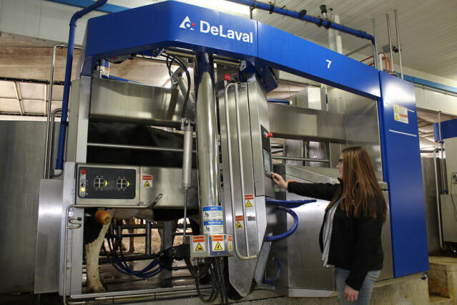
A robotizált fejéstechnológiai rendszerek jelentősége
Minden állományméretnél lehetséges a robotizált fejés
http://robotika.lt/wp-content/uploads/2014/03/Robotas-melžėja-fermerio-svajonė.jpg
https://www.gea.com/
https://www.gea.com/
https://www.delaval.com/

Slide 11
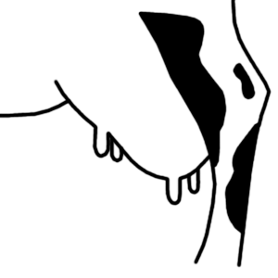
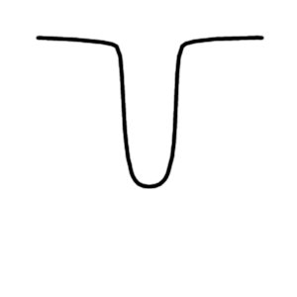

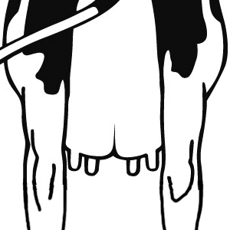
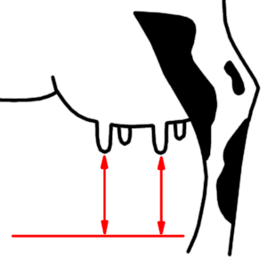
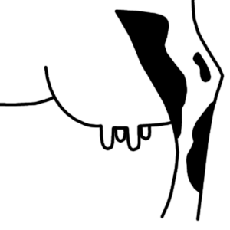
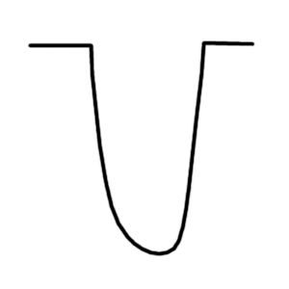
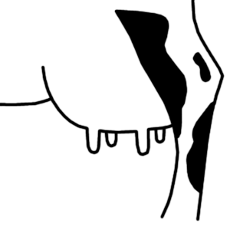
A robotfejést befolyásoló fontosabb tényezők
Tőgy
Bimbóhelyeződés
Bimbóalakulás
Tejmennyiség
Különböző tőgyalakulás
Bimbóhelyeződés
Bimbóhossz
Tejleadási sebesség
Hossz: 10 - 70 mm
Ø : From 18 - 33 mm
10 - 330 mm
1,5 - 10 kg / min
Tőgymagasság
Bimbóalakulás
Tejmennyiség
80 - 300 mm
40 - 240 mm
8 - 30 kg / fejés
Forrás: Dipl. Ing. (FH) Heinz-Josef Beiwinkel
https://www.gea.com/

Slide 12
A különböző tehénforgalmú rendszerek legfontosabb jellemzői
A szabadforgalmúban a tehén a nap során szabadon dönt arról, hogy mikor eszik-iszik, mikor megy el a fejőrobothoz, illetve mikor pihen.
Az irányított rendszerekhez képest valamivel alacsonyabb beruházási költség (kapu és korlátrendszer) a szabadforgalmúban.
A szabadforgalmúban magasabb az olyan tehenek aránya, amelyek önszántukból nem keresik fel a robotokat („fetch cows”) Ez kb. 14-15%.
Eltér a robottáp – PMR arány*, a szabadforgalmúban valamivel több robottápot használnak.
A szabadforgalmúban a tehenek gyakrabban keresik fel az etetőasztalt, azonban az alkalmanként evéssel eltöltött idő és az elfogyasztott adag mennyisége kevesebb, de napi szárazanyagfelvétel és a tejtermelés hasonló a két rendszerben.
A napi önkéntes- és összes napi fejésszám kevesebb a szabadforgalmúban.
*PMR: Partially Mixed Ration – részleges takarmánykeverék (a napi abrak egy része a robotban kerül kiosztásra)
Bach, A., Devant, M., Igleasias, C., & Ferrer, A. (2009). Forced traffic in automatic milking systems effectively reduces the need to get cows,but alters eating behavior and does not improve milk yield
of dairy cattle. Journal of Dairy Science, 92(3), 1272–1280. https://doi.org/10.3168/jds.2008-1443

Slide 13
Összehasonlítás a tehénforgalom alapján
Paraméter | Kísérlet | Szabad forgalom | Irányított forgalom előszelekcióval
A tehenek száma | A | 45 | 46
 | B | 49 | 46
Fejések száma /tehén/nap | A | 2,34 | 2,63
 | B | 2,29 | 2,56
Fejési intervallum | A | 10,4 | 9,3
 | B | 10,2 | 9,3
Begyűjtéssel (fetched) fejt össz.fejés%/nap | A | 14,5 | 2,6
 | B | 15,2 | 4,3
Performance- comparison between free and forced traffic with pre- selection. Forsberg et al. 2002 (Exp. A) and Harms et al. 2002 (Exp. B)
Forsberg, A.-M., G. Pettersson, and H. Wiktorsson. 2002. Comparison between free and forced cow traffic in an automatic milking system. Pages 131–135 in NJF Report 337. Technology for milking and housing of dairy cows. Hamar, Norway. Wageninen Pers, Wageningen, the Netherlands
Harms, J.H. 2004. Untersuchungen zum Einsatz verschiedener Varianten des Tierumtriebs bei automatischen Melksystemen (Einboxenanlagen). A dissertation. Der Technischen Universität München eingereicht und durch die Fakultät Wissenschaftszentrum Weihenstephan für Ernährung, Landnutzung und Umwelt
Notes:
Forsberg, A-M., G. Pettersson and H. Wiktorsson, 2002. Comparison between free
and forced cow traffic in an automatic milking system. Proc. Technology for milking
and housing of dairy cows.
Harms, J., G. Wendl and H. Schön, 2002. Influence of cow traffic on milking and
animal behaviour in a robotic milking system. The First North American Conference
on Robotic Milking. March 20-22,2002, Toronto, Canada, II: 8 – 14.

Slide 14
Fejési engedély (hányszor fejje a robot a tehenet?)
Csúcstermelés időszaka
A termeléstől függő beállítás szakasza
-23 kg ➔ 2x fejés
-35 kg ➔ 3x fejés
>35 kg ➔ 4x fejés
Váltás ideje (állomány, gazdaság, termelés stb.)
A túl rövid és túl hosszú fejések közötti intervallum is káros a tőgyegészségre
A laktáció elején a gyakoribb fejéssel lehet többlettejet elérni a hagyományoshoz képest
A fejések alkalmával etetett táp mennyisége (bendőacidózis)
0 20 40 60 80 Lakt. nap

Slide 15

A robotizált fejés legfontosabb irányszámai (GEA)
> 2,5- 2,7 fejés/tehén/nap
> 1- 1,5 látogatás/tehén (szabadforgalom)
> 7- 8 áthaladás a szelekciós kapun (irányított forgalom)
< 5% sikertelen fejés

Slide 16
A robotizált rendszerekben elérhető legfontosabb állat-monitoring szolgáltatások

Slide 17
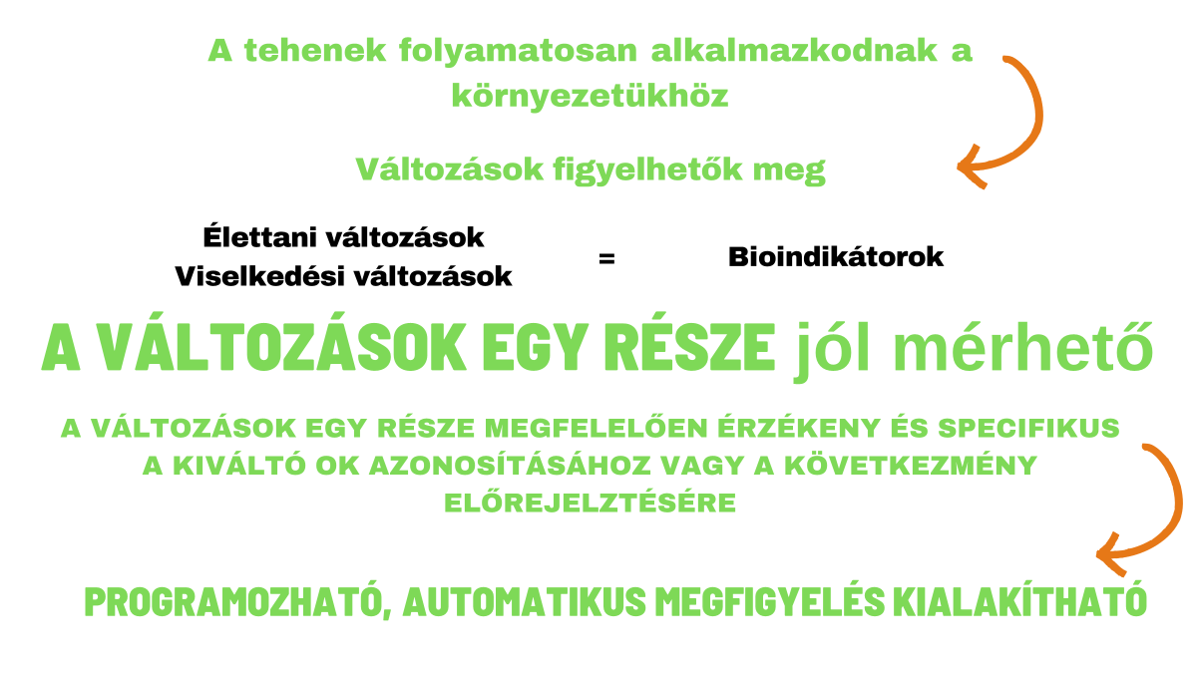

Slide 18
Milyen paramétereket tudunk ma mérni?
közvetett | közvetlen paraméterek
Tej:
Mennyiség
Szín
Beltartalom (víz, zsír, fehérje, laktóz)
Progeszteron
Enzimek (pl. LDH*)
Elektromos vezetőképesség
Szomatikus sejtszám
(becslés | mérés (LPT)
(Maradékanyagok szennyeződések, pl.: antibiotikumok)
Élettani paraméterek:
Bendőtartalom kémhatása (pH)
(Testhőmérséklet)
Viselkedés:
Mozgás
Pozíció
Azonosítás:
Responder/rescounter
(Optikai azonosítás)
*Laktát-dehidrogenáz
**Electric Permittivity Threshold
Anatómiai paraméterek:
Testtömeg
(Testkondíció)
Takarmányfelvétel:
Táp mennyiség
(Tömegtakarmányok)
(Víz)
(Evési viselkedés)
(Kérődzés)
Mozgásaktivitás:
Lépésszám
Fekvési idő
(Sántaság)
Mozgáskészség, Metabolizmus, Mastitis, Fertilitás
Forrás: Harms and Häusermann 2014. Bavarian Institute for Agriculture. Elite, best practice, 11/2015

Slide 19
A viselkedési változások monitoringja a robotizált fejési rendszerekben
(egészség monitoring, szaporodási teljesítmény)

Slide 20
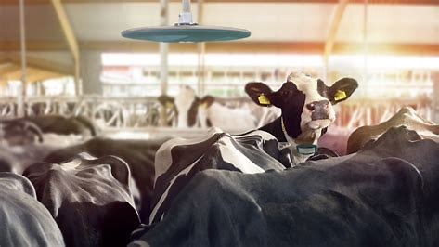
A viselkedési változások monitoringja a robotizált fejési rendszerekben
(egészség monitoring, szaporodási teljesítmény)
Folyamatos monitoring, rendszerbe integrált szenzorokkal egyedi, csoport és állomány szinten
Evési- és kérődzésidő monitoring
Megnövekedett (ivarzás) és lecsökkent (inaktív idő | betegség) mozgásaktivitás
Valós idejű helymeghatározás
https://www.gea.com/

Slide 21
Az evéssel-, kérődzéssel- és pihenéssel töltött idő monitoringja
Betegség előrejelzés (ketózis, a bendőacidózis, a mastitis, a metritis, sántaság stb.) a mozgásaktivitás és a szárazanyagfelvétel csökkenése, illetve szabálytalanná válása alapján (Blowey & Edmondson, 2010; Calsamiglia et al., 2012; Goldhawk et al., 2009; Huzzey et al., 2007)
Normál evési idő: 3-5 óra/, 9-14 ciklus, átlagos hossza: 25-30 perc/ciklus.
Normál kérődzési idő: 7-10 óra/nap (a nap 29-42%-a) , 13-15 ciklus. Rágásszám/falat: 60-70
A tehenek napi pihenési idő igénye kb. 10 óra
https://www.gea.com/
Grant, R. J., & Albright, J. L. (2001). Effect of Animal Grouping on Feeding Behavior and Intake of Dairy Cattle. Journal of Dairy
Science, 84, E156--E163. https://doi.org/10.3168/jds.S0022-0302(01)70210-X
Blowey, R., & Edmondson, P. (2010). Mastitis Control in Dairy Herds (2nd ed.). CAB International.
Calsamiglia, S., Blanch, M., Ferret, A., & Moya, D. (2012). Is subacute ruminal acidosis a pH related problem? Causes and tools for its control. Animal Feed Science and Technology, 172(1–2), 42–50. https://doi.org/10.1016/j.anifeedsci.2011.12.007
Goldhawk, C., Chapinal, N., Veira, D. M., Weary, D. M., & von Keyserlingk, M. a G. (2009). Prepartum feeding behavior is an early indicator of subclinical ketosis. Journal of Dairy Science, 92(10), 4971–4977. https://doi.org/10.3168/jds.2009-2242
Huzzey, J. M., Veira, D. M., Weary, D. M., & von Keyserlingk, M. a G. (2007). Prepartum behavior and dry matter intake identify dairy cows at risk for metritis. Journal of Dairy Science, 90(7), 3220–3233. https://doi.org/10.3168/jds.2006-807

Slide 22
A szaporasági teljesítmény monitorozásának lehetőségei a modern technikai eszközök segítségével

Slide 23
Az ivarzásmegfigyelő rendszerek
Az eredményes szarvasmarha tartás alapja a jó fertilitás. A vizuális ivarzásmegfigyelés eredményességi aránya ≤50% és több, mint 300 millió USD mértékű az ebből fakadó veszteség.
Ötven év adatait megvizsgálva, mintegy 45-55%-os csökkenés mutatkozik a vemhesülési arányban olyan állományokban, ahol nem alkalmaznak ivarzás szinkronizálást.
A magas tejtermelés késlelteti az ivarzási viselkedés kialakulását, ami az üres napok számának megemelkedését okozhatja nagytejű tehenekben.
A magasabb termelésű (>35,1 kg/nap) tehenek ivarzása mintegy 4,2 órával rövidebb, mint alacsonyabb termelésű (<35,1 kg/nap) társaiké. Már a 70-es években kidolgoztak ivarzásszinkronizáló protokollokat PGF2_{α} használatával.
Azonban ezek a módszerek önmagukban nem voltak alkalmasak a mesterséges termékenyítés időpontjának meghatározására.
Az automatikus aktivitásmérők megjelenése hozott áttörést ezen a területen
¹Formigoni, A., and E. Trevisi. 2003. Transition Cow: Interaction with Fertility. Vet. Res. Commun. 27 suppl. :143–152.
²Harrison, R.O., S.P. Ford, J.W. Young, a J. Conley, and a E. Freeman. 1990. Increased milk production versus reproductive and energy status of high producing dairy cows. J. Dairy Sci. 73:2749–2758. doi:10.3168/jds.S0022-0302(90)78960-6.
³Lauderdale, J.W., B.E. Seguin, J.N. Stellflug, J.R. Chenault, W.W. Thatcher, C.K. Vincent, and A.F. Loyancano. 1974. Fertility of Cattle Following PGF 2α Injection. J. tAnimal Sci. 38:964–967.
⁴Lopez, H., L.D. Satter, and M.C. Wiltbank. 2004. A brief report on the relationship between level of milk production and estrous behavior of lactating dairy cows. Appl. Anim. Behav. Sci. 88:359–363. doi:http://dx.doi.org/10.1016/j.applanim.2004.04.003.
⁵Senger, P.L. 1994. The estrus detection problem: new concepts, technologies, and possibilities. J. Dairy Sci. 77:2745–2753. doi:10.3168/jds.S0022-0302(94)77217-9.
Notes:
Aktivitásmérés szükségességét régen felismerték már

Slide 24
A szaporodásbiológiai menedzsment
A vizuális észlelés kihívásai
Az ivarzás időtartama kb. 8h
8- 9 ugrás az ivarzás alatt
Egy ugrás kb. 4 másodperc
32- 36 másodpercnyi eseményt kell észlelni 8 óra alatt
A vizuális észlelés hatékonysága nagyon korlátozott
Dransfield, M.B.G., R.L. Nebel, R.E. Pearson, and L.D. Warnick. 1998. Timing of insemination for dairy cows identified in estrus by a radiotelemetric estrus detection system. J. Dairy Sci. 81:1874-1882.

Slide 25
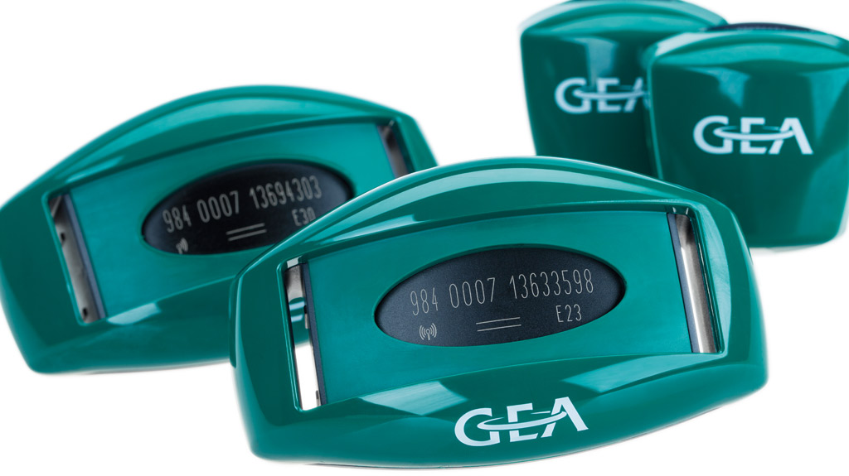
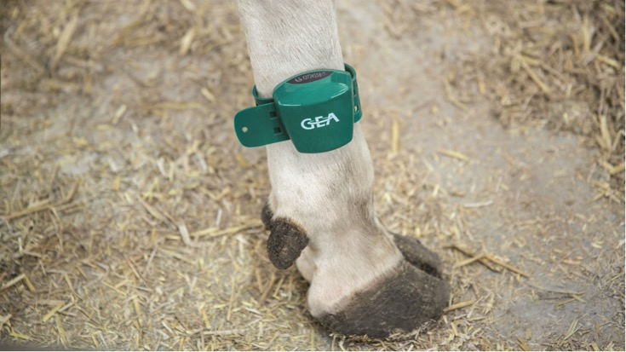
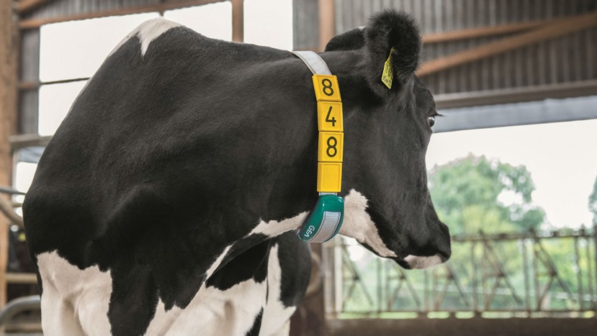
Ivarzásmegfigyelő rendszerek
(robotba integráltan vagy önállóan is telepíthetők)
http://www.boumatic.com/assets/files/us/uploads/HtSkrII_REVlogo_4c_M12.jpg
http://www.scrdairy.com/media/k2/galleries/196/2.jpg
http://en.nedap-livestockmanagement.com/uploads/Pootband3.jpg
http://gea.com
https://encrypted-tbn3.gstatic.com
http://www.gea.com/en/binaries/DairyFarming_Rescounter_tcm11-19843.jpg
http://www.gea.com/en/binaries/DairyFarming_CowScout_Neck_tcm11-19983.jpg
Notes:
Feltűnik valakinak? – variációk egy témára ☺

Slide 26
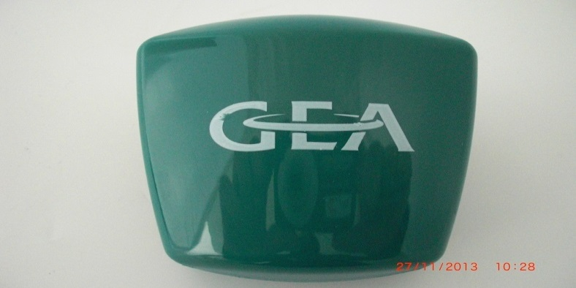
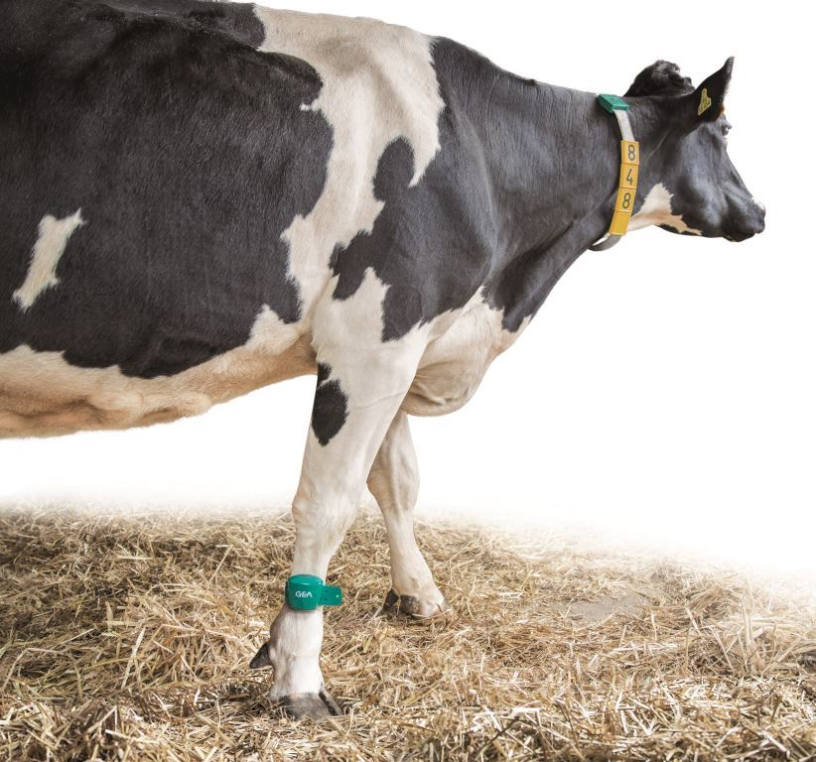
GEA CowScout Leg (lábra helyezhető jeladó)
Zökkenőmentesen nyomon követhetőek:
Az aktivitás
A fekvéssel, állva és járkálással töltött idő
A megtett lépések száma
A felállások száma
Képek: https://www.gea.com/
Notes:
Hinweis: Die Abdeckungsbereiche der Antennen sollten sich möglichst wenig überschneiden, um eine Mehrfacherfassung der Daten zu vermeiden.
Wenn man darauf achtet, dass Antenne nicht vor Metall ist, sind 50 m und darüber hinaus kein Problem
An 1 Antenne muss 1 Reader
4 Antennen können an eine VPU angebracht werden (bei Verbindung mit CAN-Kabel)
Antennenreader nimmt die Signale auf und leitet sie weiter an die VPU

Slide 27
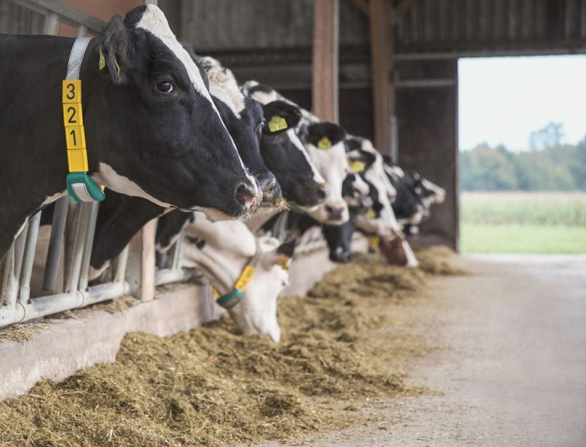
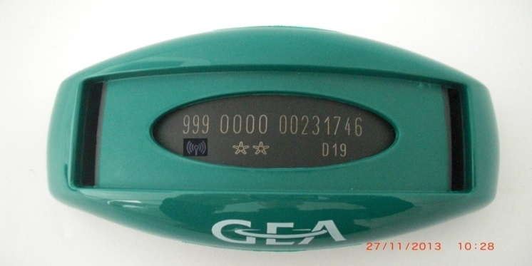
GEA CowScout Neck (nyakra helyezhető jeladó)
Aktivitás
Evési idő
Kérődzési idő (Opcionális)
Képek: https://www.gea.com/
Notes:
922 MHz for Japan/Korea only

Slide 28
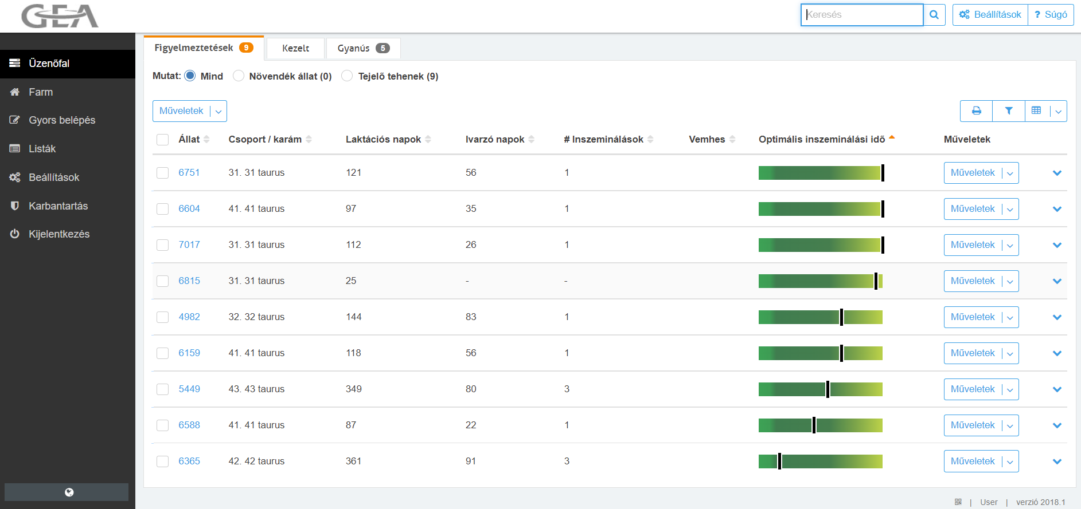
A rendszer által vélhetően ivarzónak jelölt állatok listája
Színskálával, grafikusan jeleníti meg a termékenyítés optimális időintervallumát (sötétzöld)
Képek: https://www.gea.com/

Slide 29
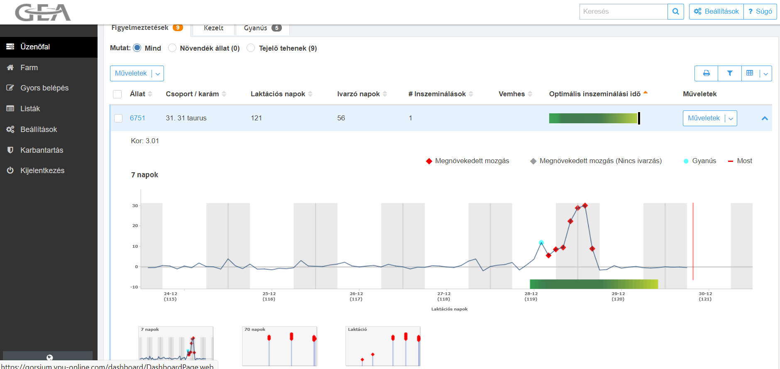
Az ivarzó tehén részletes vonatkozó adatai is megtekinthetőek az alkalmazásban
Képek: https://www.gea.com/

Slide 30

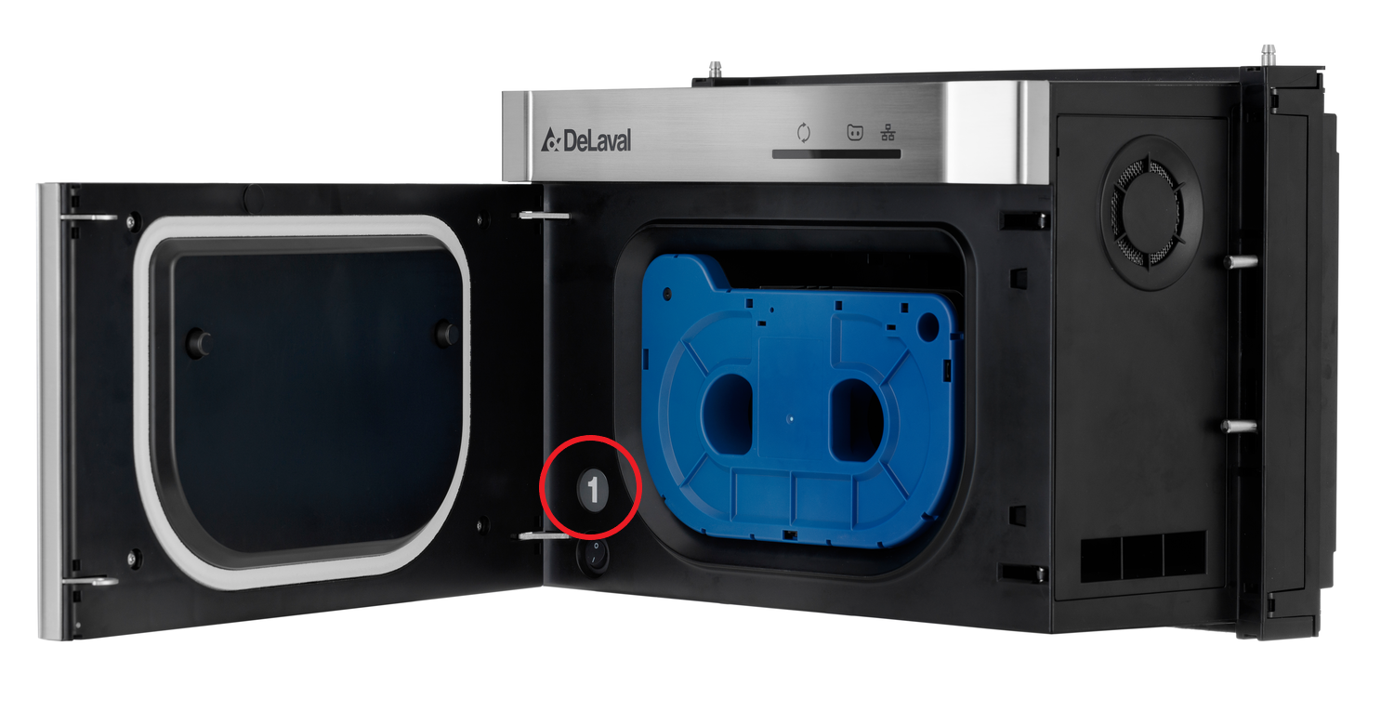
Tej-progeszteron mérés a vemhesség korai megállapításhoz tejelő tehenészetek részére
A tejből meghatározza a progeszteron hormon koncentrációját
A tejből meghatározott protokoll szerint vesz mintát.
A mintavevő működése folyamatos, online ellenőrzés alatt áll.
A rendszer figyeli a mintavételhez szükséges speciális tesztcsíkok fogyását és a megfelelő időben automatikusan rendelést küld az újabb tesztkazetta csomagra.
A rendszer távoli eléréssel ellenőrizhető, szervizelhető, valamint a szükséges szoftverfrissítések is elvégezhetők.
HerdNavigator 100
https://www.delaval.com/

Slide 31

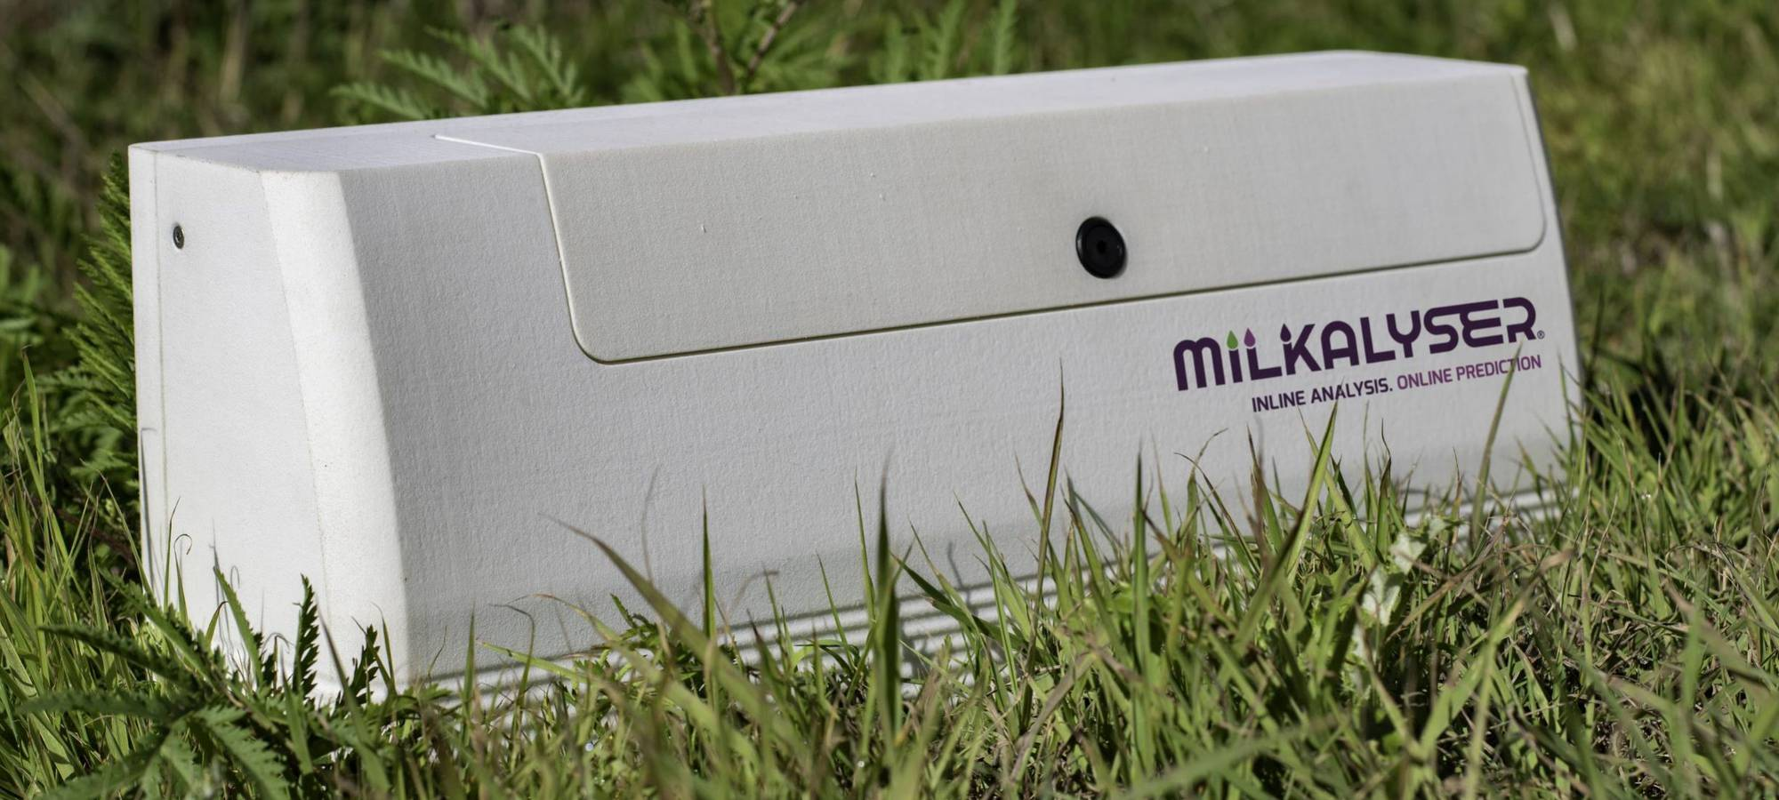
In-line tej-progeszteron mérés a vemhesség korai megállapításhoz tejelő tehenészetek részére
A Milkalyser (Exeter, England) új technológiája az ún. „lateral flow” immunokromatográfiás módszeren alapul.
In-line, azaz a fejés teljes ideje alatt képes mérni a progeszteron hormon koncentrációját a tejben.
Ezzel nem csak a termékenyítés legoptimálisabb idejét képes jelezni, hanem közvetett vemhesség (azaz annak hiánya) ellenőrzésre is használható
Hamarosan várható, hogy ez a szolgáltatás is egy fejőrobot rendszerbe integráltan válik elérhetővé
https://www.lely.com/media/filer_public_thumbnails/filer_public/18/62/1862ecff-94f2-4293-9220-6c8a771ffc57/milkalyser-unit.jpg__2000x900_q70_crop-smart_subsampling-2_upscale.jpg
Techcompany Milkalyser under Lely ownership - Lely

Slide 32
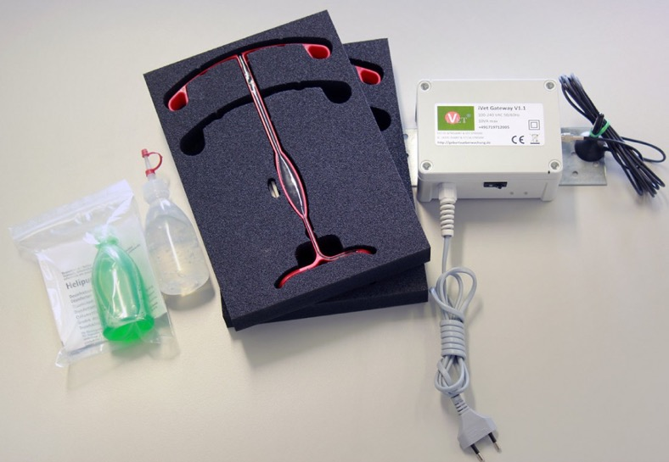
Az ellést előre jelző rendszerek
Hőmérséklet mérésen alapuló megoldások
Mind a rektálisan (végbélben) mért, mind az intravaginális (hüvelyi) testhőmérséklet csökken az ellés előtti 24-48 órában
24 órán belüli ellést jelez, ha ≧ 3ºC a csökkenés (SE=62-71%, SP=81-87%) (Burfeind és mtsai., 2011)
iVET Birth Control System
Többszörhasználatos, fertőtleníthető,
Egyszerűen a hüvelybe helyezhető jelátvivők
Fogadóegység – 10 jeladót képes egyszerre kezelni
Mobiltelefon kapcsolat
http://birth-monitoring.com
Burfeind, O., V.S. Suthar, R. Voigtsberger, S. Bonk, and W. Heuwieser. 2011. Validity of prepartum changes in vaginal and rectal temperature to predict calving in dairy cows. J. Dairy Sci. 94:5053–5061. doi:10.3168/jds.2011-4484.
Notes:
A dystocia gyakori, a tehénnek fájdalmat, diszkomfortot okoz, a gazdának pedig gazdasági veszteséget (állatorvosi költség, elejtezés, elhúzódó újravemhesülés, stb)

Slide 33
Az ellést előre jelző rendszerek
Hőmérséklet mérésen alapuló megoldások
Vel'Phone
Calving detection via SMS
7 nappal a várható ellés előtt kell behelyezni az intravaginális érzékelőket
A rendszer a 200m hatótávban képes küldeni a jelet a rádióvevőre
3 mobiltelefonszám adható meg, ahová a riasztást küldi a rendszer
Napi 2x összefoglaló jelentés kérhető le
http://www.pharvet.com
Notes:
Az előzőhöz hasonló megoldás

Slide 34
Az ellést előre jelző rendszerek
Mozgásérzékelésen alapuló megoldás
Az állat farkának mozgása megváltozik a közeledő ellés hatására
https://moocall.com
Az ellés előtti 24 órában az állat gyakrabban kel-fekszik, többet járkál és a farok emelgetése is gyakoribbá válik. (Miedema és mtsai., 2011) ezt lehet mérni.
Nagy az egyedek közötti variabilitás (Kovács és mtsai., 2016).
https://cdn.shopify.com/s/files/1/0889/4516/t/2/assets/home-full-width-3-image.png?6363181820270847051
Kovács, L., F.L. Kézér, F. Ruff, and O. Szenci. 2016. Rumination time and reticuloruminal temperature as possible predictors of dystocia in dairy cows. J. Dairy Sci. 100:1568–1579. doi:10.3168/jds.2016-11884.
Miedema, H.M., M.S. Cockram, C.M. Dwyer, and A.I. Macrae. 2011. Behavioural predictors of the start of normal and dystocic calving in dairy cows and heifers. Appl. Anim. Behav. Sci. 132:14–19. doi:10.1016/j.applanim.2011.03.003.
Notes:
Egy másik megközelítés

Slide 35
A tőgyegészségügyi státusz automatikus monitorozásának lehetőségei a fejőrobotokban

Slide 36
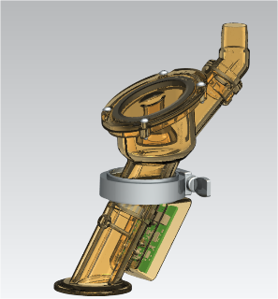
A tej elektromos vezetőképességének mérése
Már a fejőrobotok megjelenése előtt is használt módszer a szubklinikai mastitis diagnosztizálására (SE: 84,5%, SP: 88,8%)
A leginkább a klorid és nátrium ionok koncentrációváltozása alkalmas a mastitis előre jelzésére
EC önmagában nem tudja biztosítani a fertőzött negyedek kimutatásához szükséges pontosságot.
Más adatok (pl. tejhozam, fejési sebesség, a befejezetlen fejés száma) egyidejű figyelembevétele növelheti a kimutatás pontosságát és a mastits korai észlelését.
https://www.gea.com/
Fernando, R. S., Spahr, S. L., & Jaster, E. H. (1985). Comparison of Electrical Conductivity of Milk with Other Indirect Methods for Detection of Subclinical Mastitis. Journal of Dairy Science, 68(2), 449–456. https://doi.org/10.3168/jds.S0022-0302(85)80844-4
Khatun, M., Clark, C. E. F., Lyons, N. A., Thomson, P. C., Kerrisk, K. L., & Garciá, S. C. (2017). Early detection of clinical mastitis from electrical conductivity data in an automatic milking system. Animal Production Science, 57(7), 1226–1232. https://doi.org/10.1071/AN16707

Slide 37
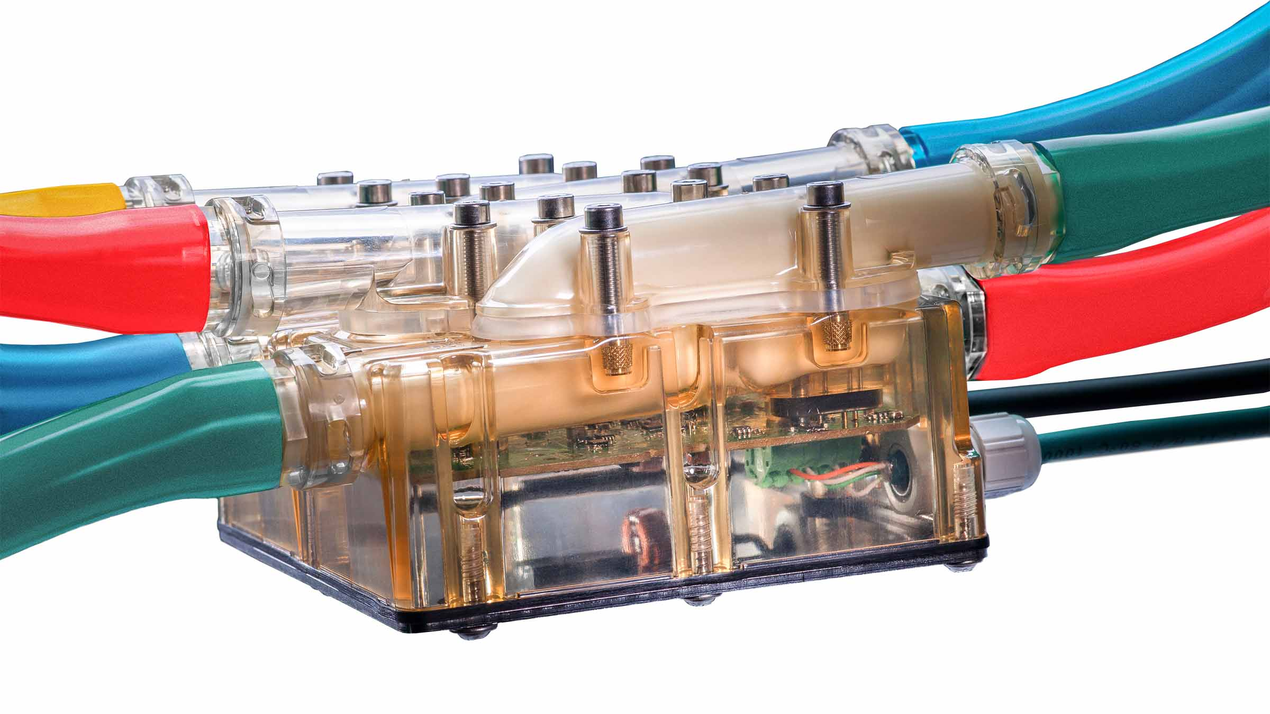

A tőgyegészségügyi állapot automatizált monitoringja a fejőrobotokban
Szomatikus sejtszám (SCC) (GEA DairyMilk M6850, DeLaval OCC, Ekomilk Horizon,Luci Mastiline, Lely MQC-C, Protrack SCC, Saber Milk)
Tőgynegyedenként mérik a tej SCC tartalmát
Reagens nélküli rendszerek is léteznek (GEA M6850)
A fejés teljes időtartama alatt mérnek
A tej színváltozását mérő szenzorok (GEA DR9500, AfiLab, Crystalab, Lely Astronaut)
A gyulladás miatt megváltozhat a szín, ami mérhető
Elsősorban a vér kimutatására szolgának
Tőgynegyedenként mér
A fejés teljes időtartama alatt figyeli a tejet
Képek: https://www.gea.com/

Slide 38
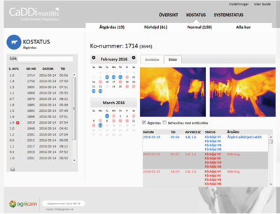
A tőgyegészségügyi állapot automatizált monitoringja a fejőrobotokban
Laktóz és laktát dehidrogenáz enzimet* mérő szenzorok (AfiLAb, Crystalab, DeLaval HerdNavigator*, Saber Milk)
A gyulladás miatt megváltozhat a tejcukor koncentrációja a tejben,
illetve megemelkedik a gyulladást jelző laktát dehidrogenáz enzim szintje
Az LDH méréssel javítható a szubklinikai tőgygyulladás felderítési arány.a
Hőérzékelő szenzorokkal felszerelt kamerák (Agricam CaDDi Mastitis)
A gyulladásos terület hőmérséklete megemelkedik, ezt lehet mérni és vizuálisan megjeleníteni. Egy megfelelő képelemző algoritmussal a gyakorlatban használható információt szolgáltat a rendszer.
https://img.vision-systems.com/files/base/ebm/vsd/image/2017/01/1606vsdprofilefigure2a.png?auto=format&fit=max&w=1440
https://en.agricam.se/sensorer

Slide 39

Egy újdonság a GEA fejőrobotokhoz illeszthető GEA DairyMilk M6850 szomatikus sejtszám szenzor
A jelenlegi legfejlettebb technológia
A szabadalommal védett módszer a tej elektromos permittivitás (EPT) határértékének meghatározásán alapul
Az ép membránnal rendelkező szomatikus sejtek nagyon alacsony elektromos mezővel nem polarizálhatók, alacsony permittivitású anyagként viselkednek. Azonban morfológiai jellemzőiktől függően adott frekvenciával a sejt polarizálható, és a membrán belsejében lévő ionok frekvencia függő módon rezgésbe jönnek, ami mérhető és a módszer alapjául szolgál
Tőgynegyedenként, a teljes fejési folyamat alatt, folyamatosan méri a tej SCC tartalmát
Egyedülálló, reagens nélkül működő rendszer
Képek: https://www.gea.com/

Slide 40
A robotizált rendszerek további fejlesztési lehetőségei
További, egyelőre elkülönülten működő, vagy még nem kifejlesztett szenzorok integrálása a rendszerekbe (pl.: bendőtartalom kémhatás, releváns metabolikus paraméterek, mint béta-hidroxivajsav, további viselkedés, illetve stressz-indikátorok stb.)
A rendelkezésre álló adatok felhasználása a menedzsment döntések további támogatására (pl.: programozott szárazraállítás)
Az ún. „öntanuló” funkciók kiszélesedése

Slide 41


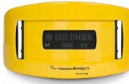
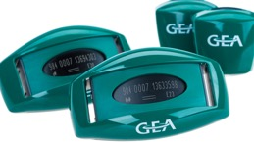
Hazai tapasztalatok az automatikus állategészségügyi monitoring rendszerek használatáról a minden napi állomány-egészségügyi menedzsmentben
Velos®

Slide 42
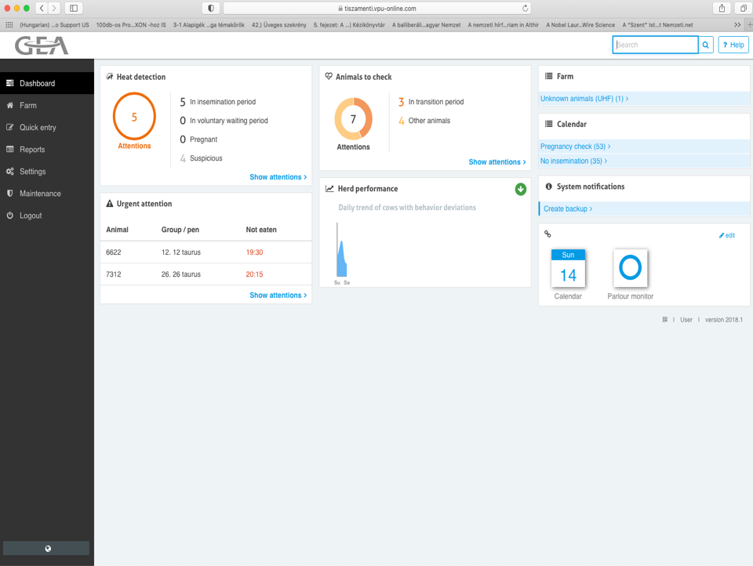

Slide 43
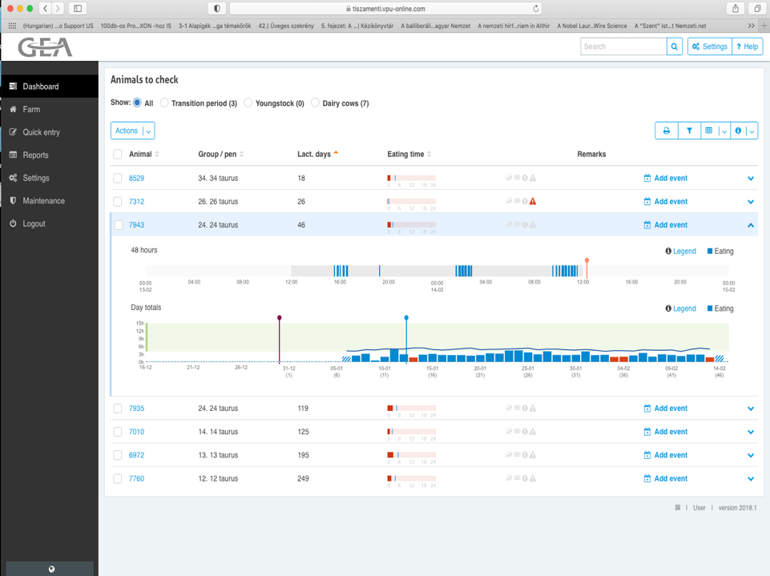

Slide 44
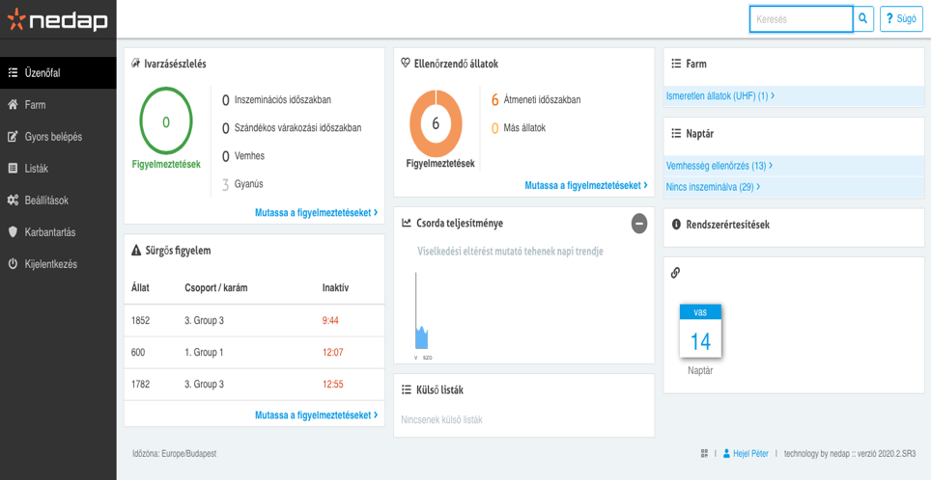

Slide 45
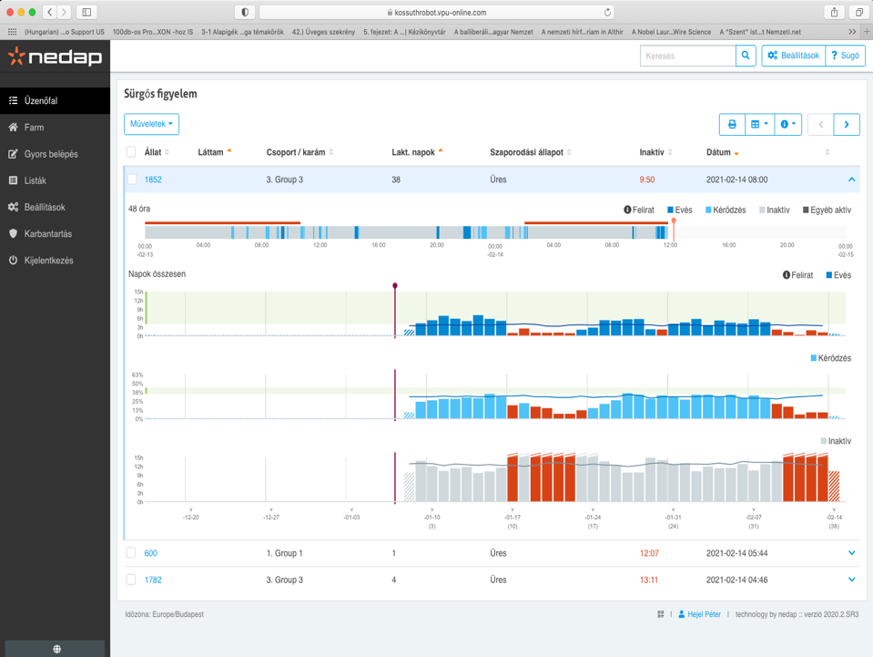

Slide 46
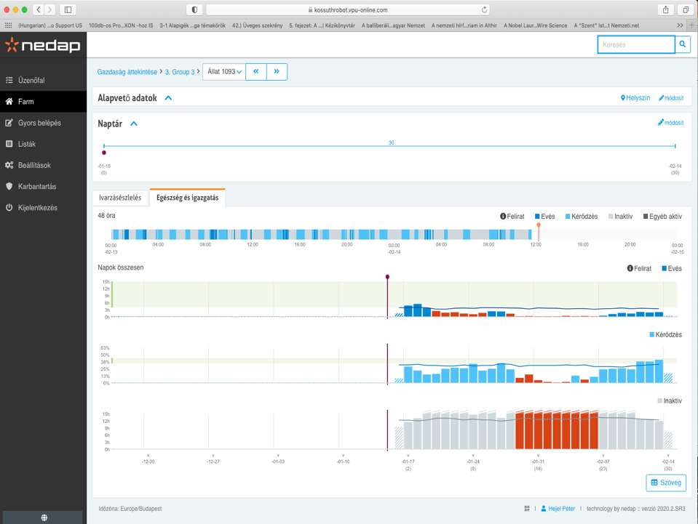
Esetbemutatás: oltógyomor helyzetváltozás gyanúja, diagnózisa és műtéti megoldása a monitoring adatok alapján
OHV műtét

Slide 47
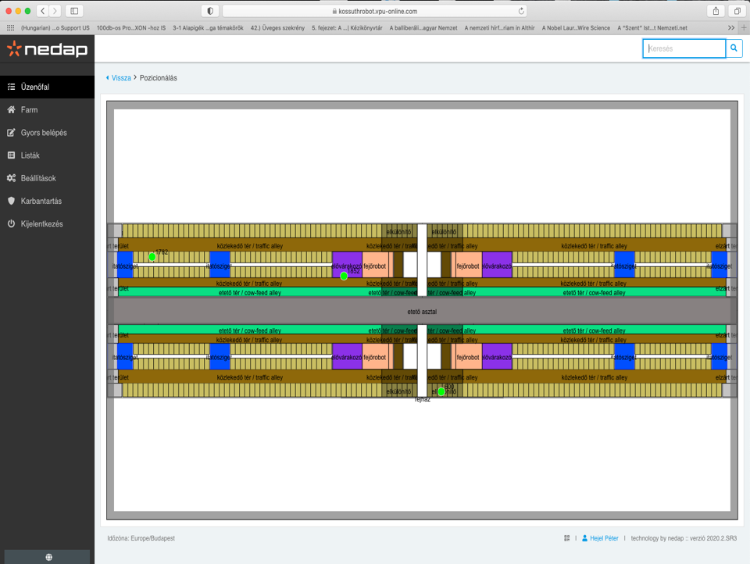
Helymeghatározás valós időben

Slide 48
Egyéb, nem fejőrobotokba integrált automatikus monitoring eszközök a szarvasmarhatartásban

Slide 49
A bendőműködés automatikus monitorozásának új lehetőségei

Slide 50
A bendőacidózis klasszikus diagnosztikai módszerei
A diagnózis alapja a bendőtartalom mintavétel, ami végezhető bendőmetszéssel (ruminocentézis) vagy bendő szonda segítségével
Mérhető paraméterek a minták kémhatása (pH) és a mikrobiális aktivitás a mintában (szedimentációs-flotációs próba, illetve metilénkék redukciós próba)
Az eredmények diagnosztikai értékét korlátozza, hogy csak a mintavétel időpontjában jellemző állapotról nyújt képet, továbbá a szondával történő mintavétel esetén a minta nyállal keveredhet, ami növelheti a pH értéket

Slide 51
Bendőtartalom kémhatásának (pH) és hőmérsékletének automatikus mérése digitális eszközökkel
A félheveny bendőacidózis (SARA) legmegbízhatóbb diagnózisa
http://moow.farm
https://www.ecow.co.uk
http://www.smaxtec.com
http://vetasyst.moonsyst.com
A bendőtartalom kémhatás (pH) folyamatos mérése (100-150 napig pontos értékek),
így használatukkal látható a pH ingadozása
Folyamatos hőmérséklet mérés a bendőben (a készülék teljes élettartama alatt pontos értékek)
Kiegészíthető mozgásaktivitás méréssel is
Ivóvíz fogyasztás monitoringjára is alkalmasak, mivel a vízfelvétel hőmérsékletcsökkenést idéz elő
a bendőben, ami a mérőeszközzel detektálható

Slide 52
Automatikus sántaság felismerő rendszerek

Slide 53
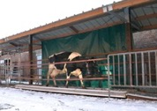
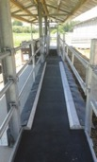
Automatikus sántaság monitoring
Technikai megoldások az automatikus
sántaság monitoringra:
A sántaság az egyik leggyakoribb és legköltségesebb betegség a szm. állományokban. A mozgáskép pontozás (Locomotion Scoring) egy olcsó monitoring eszköz az állomány státuszának meghatározására, de sajnos nem eléggé kiterjedt a használata, a sántaságot a legtöbbször túl későn észlelik, nagy jelentősége van az automatikus megfigyelő rendszereknek
Nyomásérzékelő matracok (StepMetrix®, EmFit® and Gaitwise®)
Mérőcellákat vagy nyomásérzékelő matracokat használnak
Kamera alapú rendszerek
2D vagy 3D videorögzítő rendszerek, esetenként hőkamerával kiegészítve
Accelerometer (gyorsulásmérő) alapú rendszerek (IceCube®, IceTag®)
Gyorsulásmérő szenzorral (accelerometer) szerelt érzékelőket t rögzítenek az állatokon (nyak, láb, fej) és így monitorozzák a mozgásmintázatot és aktivitást
Alternatív megoldások
További adatok is rendelkezésre állnak az elemzéshez (tejhozam, takarmány felvétel, kérődzés, stb.)
http://www.4d4f.eu/sites/default/files/Gaitwise%201.jpg
Arney, D., R. Leming, K. Piccart, D. Piette, S.Z. Rivža, R. Gall, S. Meli, and R. Lloyd. 2016. WP2 Community of Practice Dairy Sensor Research Report.
Van Nuffel, A., I. Zwertvaegher, L. Pluym, S. Van Weyenberg, V.M. Thorup, M. Pastell, B. Sonck, and W. Saeys. 2015. Lameness detection in dairy cows: Part 1. How to distinguish between non-lame and lame cows based on differences in locomotion or behavior. Animals 5:838–860. doi:10.3390/ani5030387.

Slide 54
Automatikus sántaság monitoring
Nyomásérzékelő plattformok
Gaitwise®, az ILVO által fejlesztett nyomásérzékelő szenzorokkal ellátott matrac, amin végighalad a tehén és a rendszer automatikusan, 90%-os pontossággal (szenzitivitás) és 100%-os specificitás (0% fals pozitív) felismeri, ha az súlyos mértékben sánta. Más esetekben 12%-os fals pozitív riasztást regisztráltak.
A szenzor neve “Gaitwise”. Két matematikai számításon és egy előrejelző (prediktív) modellen alapul a működése. Képes detektálni a súlyosan és a mérsékleten sánta teheneket.
Egy másik hasonló megoldás:
BouMatic StepMetrix®
www.dairyservice.hu
http://www.4d4f.eu/sites/default/files/Gaitwise%201.jpg
Van Nuffel, A., I. Zwertvaegher, L. Pluym, S. Van Weyenberg, V.M. Thorup, M. Pastell, B. Sonck, and W. Saeys. 2015. Lameness detection in dairy cows: Part 1. How to distinguish between non-lame and lame cows based on differences in locomotion or behavior. Animals 5:838–860. doi:10.3390/ani5030387.

Slide 55
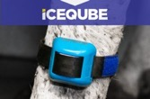

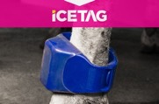

Automatikus sántaság monitoring
Accelerométer (gyorsulásmérő) alapú rendszerek
A vizuális, vagy video alapú megfigyelés nagyon időigényes
Accelerométerekkel mérhető a mozgáskép, a fekvési és állási idő
A viselkedés monitoringja szintén segíthet a sántaság előrejelzésében. Azonban ezen módszereknek nincs olyan pontossága, mint másoknak. Ez nagyban javítható 3D accelerométerekkel, különösen a lábra szerelve (Chapinal és mtsai., 2010).
A vízálló adatrögzítőket rendszerint a hátulsó végtag külső oldalára rögzítik. Minimum két nap alkalmazkodási időnek kell eltelnie az adatelemzés megkezdése előtt.
Mért/kalkulált változók: fekvési/állási idő, lefekvési kísérletek száma, lépésszám, mozgási index
Nagy eltérések tapasztalhatók az egészséges és a sánta állatok mért értékei között, különösen a lefekvési kísérletek számában. Ez egy lehetséges prediktív indikátor, de még validálni kell.
IceReader®
IceQube® is optimised for data collection across large numbers of animals
IceManager® Software
IceTag® is optimised for research studies involving smaller numbers of animals.
http://www.icerobotics.com/products/
Kokin, E., J. Praks, I. Veermäe, V. Poikalainen, and M. Vallas. 2014. IceTag3DTM accelerometric device in cattle lameness detection. Agron. Res. 12:223–230.

Slide 56
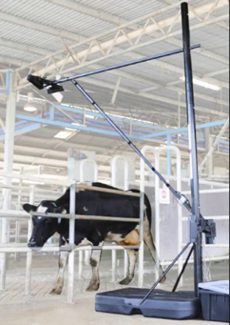
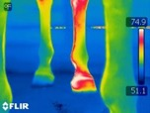
Automatikus sántaság monitoring
Kamera alapú rendszerek
Továbbfejlesztett rendszer hőkamerával kiegészítve
Kinect-v2 (MicroSoft®) 3D szenzorok a fejőházban a kijáratnál, amelyek rögzítik az állatok lépéseit 3,6 m távolságon.
3D és 4D (tér és idő) módon rögzíti a négy láb mozgását
A lépések paramétereit a képekből alakítják át számszerű adattá
http://horsemassagepro.com/wp-content/uploads/2009/08/IR_32453.jpg
http://www.flir.co.uk/uploadedImages/CS_EMEA/Application_Stories/Medical/Images/Hoofs_Back.png
Gardenier, J., J. Underwood, and C. Clark. 2018. Object detection for cattle gait tracking. Page in Proceedings of International Conference on Robotics and Automation, Brisbane.

Slide 57
Köszönjük a megtisztelő figyelmet!

